Slide 1
Keuzedeel internationalisering 5 december 2017

Slide 2
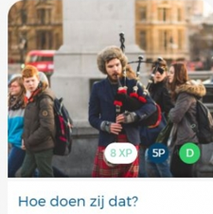
Wat hebben we gedaan?
“Wie ben ik?”
Test Wilweg.nl. Daar verslag van gemaakt. Planning voor de buitenlandstage
Sollicitatiebrief + CV
ELO, Wikiwijs en Brainstud
Hoe doen zij dat?
Euregio → werkstuk

Slide 4
https://www.wilwegwijzer.nl/index.html

Slide 5
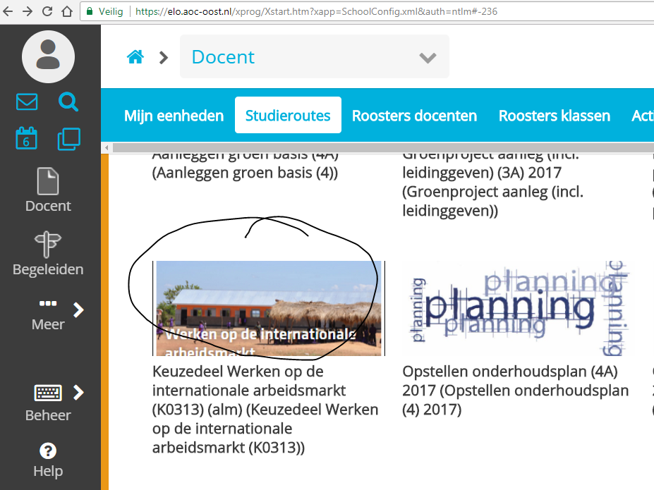
Waar vind ik het lesmateriaal?
ELO

Slide 6
Wikiwijs 112953
Maken.wikiwijs.nl/112953

Slide 8
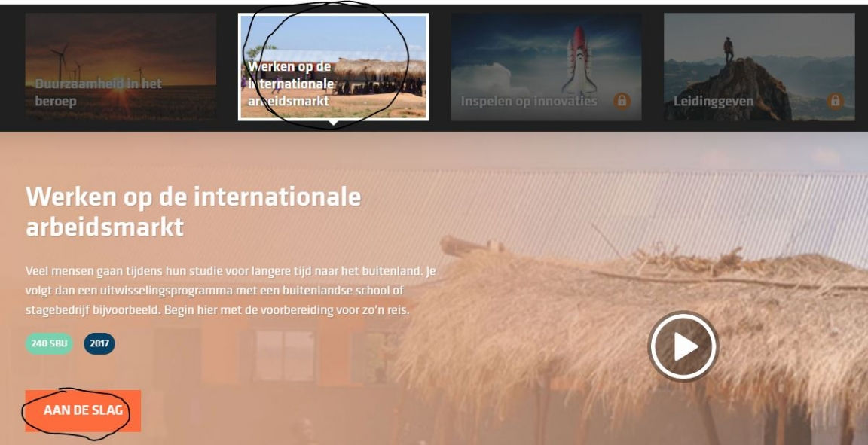
Brainstud

Slide 13
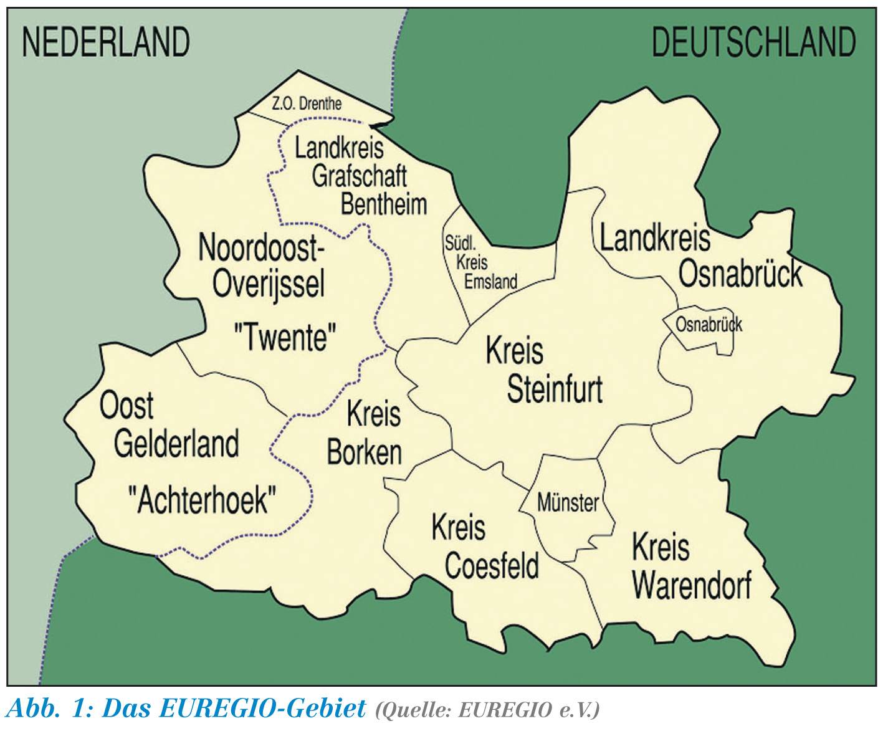
Euregio

Slide 15
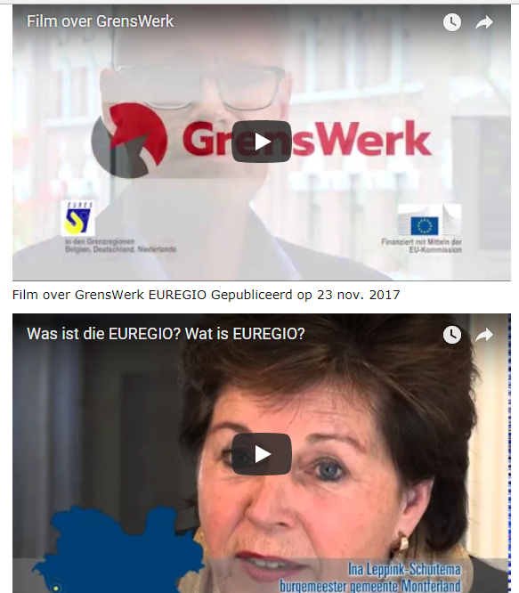
Wat gaan we doen?
Vorderingen voor de buitenlandreis
Verder met de Euregio

Slide 16
Project leren zonder grenzen
Tandems Duitsland – Nederland
Groen ←→ Steinfurt
Bloem ←→ Münster
Voeding ←→ Osnabrück
Veehouderij ←→ Kleve (Lingen)
Paard ←→ Münster/Warendorf
Dier ←→ Münster

Slide 18
Tandemproject
Uitwisseling studenten Nederland Duitsland
Mogelijkheden verbeteren om project of werk over de grens te doen
Sterke punten van de opleidingen van elkaar overnemen

Slide 19
Starten met mobiliteitsprojecten
Geeft ons de mogelijkheid om concreet met projecten en reizen bezig te zijn
Dat is veel leerzamer dan alleen opdrachten maken (verslag, ppt)

Slide 20
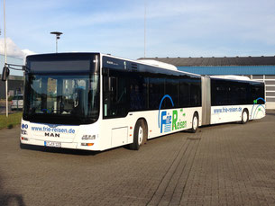
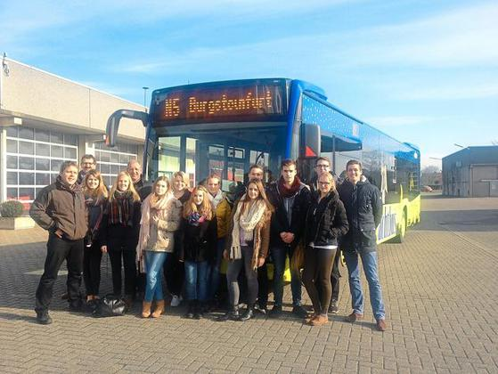
Voorbeeld mobiliteitsproject
9 januari: bus uit Steinfurt komt langs op AOC Oost;
daarna samen naar de beurs in Hardenberg (werken met buddy’s)
23 januari: bus uit Almelo gaat naar Steinfurt en haalt studenten op om samen naar de beurs in Essen te gaan
9 september: bus uit Almelo haalt studenten uit Steinfurt op om samen 3 dagen naar Neurenberg te gaan.
Op deze manier komen tot een tandem

Slide 21
Wat voor mobiliteitsproject kan deze klas aanvragen?

Slide 22
Groepswerk (groepen van 3 of 4)
Brainstorm
project Euregio
Zie vragen uit de opdracht Euregio
Wat voor scholen en bedrijven in de Euregio
Ideeën over uitwisseling

Slide 23
Groepswerk (groepen van 3 of 4)
Brainstorm
buitenlandexcursie
Ideeën
Wensen
Periode

Slide 24
Aan het eind van de middag
Poster met ideeën en plannen voor de Euregio
Presentatie van de plannen en ideeën
PPT met steden en plaatsen in de Duitse Euregio
Laat ook even het eerder werk aftekenen, maar bewaar het zelf goed!

